Slide 1

Python

Slide 2

Pourquoi Python ?
Langage objet mutli plateforme.
Sous licence libre.
Simple Rapide Puissant !

Slide 3

Projets utilisant Python :
Framework Django
Battlefied 2 ( Addons ) / World Of Tanks
BitTorrent / DropBox / YUM...

Slide 4
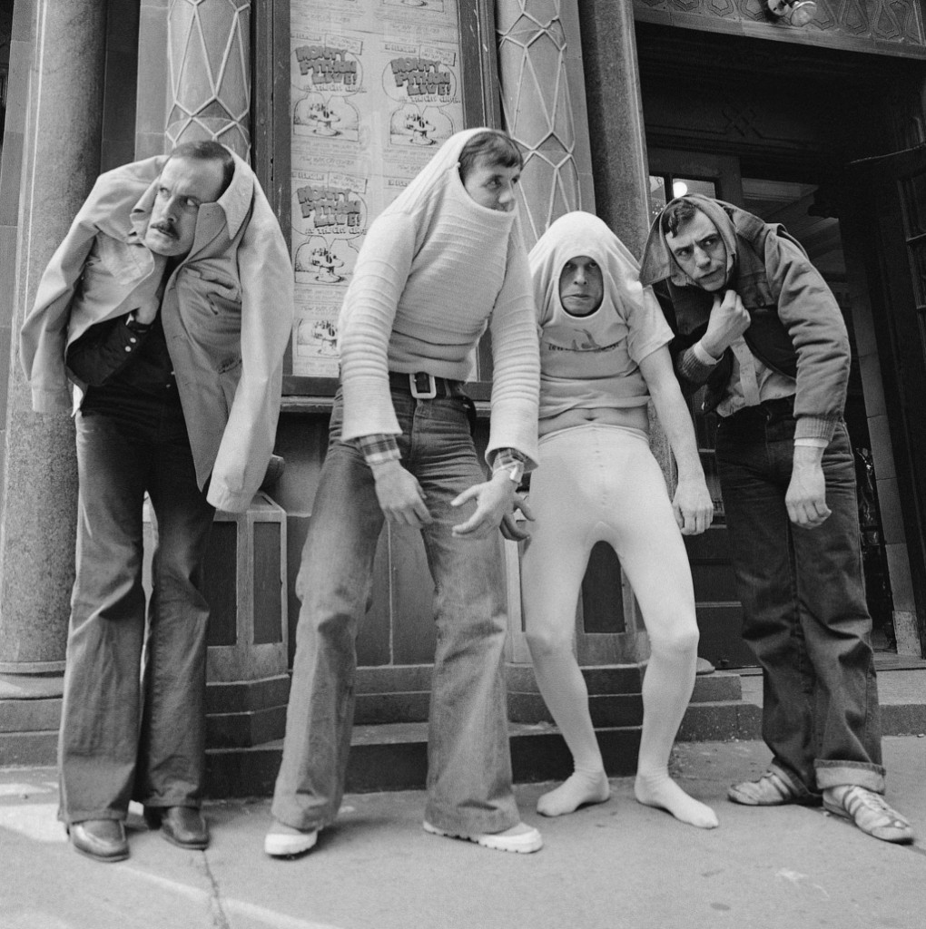
Things to know
Son nom est inspiré des Monty Python.
L’indentation fait partie du langage !
Grande communauté de développeurs

Slide 5

Installation
Apt-get install python2
Google : Python 2.7
SublimeText (?)
www.learnpython.org

Slide 6
Python
Bases

Slide 7

Hello World ! - En C
#include<stdio.h> main() { printf("Hello World");
}

Slide 8

Hello World ! - En Python
print(“Hello World”)

Slide 9
Variables
Déclaration :
var = 1
Typage dynamique fort !
Fonctions utiles: str() int()
print( “variable “ + str(var) )
Affichage :
print(var)
Utilisation :
var1=var2+var3

Slide 10
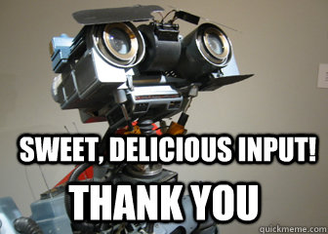
Variables
Recuperer une saisie : variable=raw_input(‘entrez une chaine ‘)

Slide 11
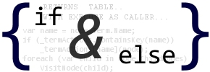
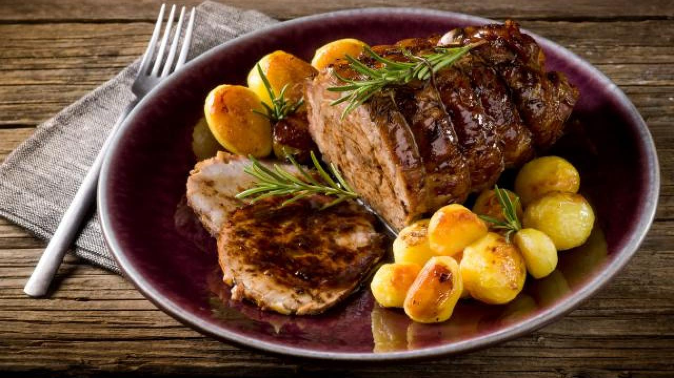
Conditions Simples
if (CONDITION) :
Faire un gâteau
elif (AUTRE CONDITION):
Faire un roti
else:
Faire la vaisselle

Slide 12

Input, Conditions, Affichage

Slide 13
Boucle While
While ( condition ) :
Faire un truc
Notes:
http://filebin.ca/33B4anCrX4wN

Slide 14
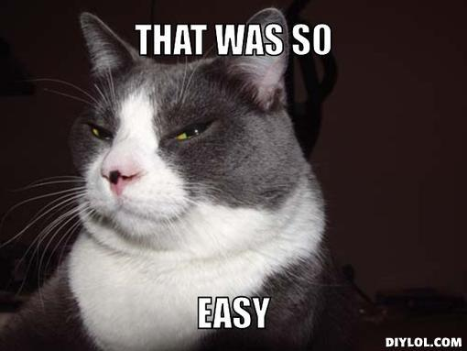
Boucle For
FOR clé IN VARIABLE :
Faire des trucs
FOR clé IN xrange(ValeurMin,ValeurMax) :
Faire des trucs

Slide 15
Boucle + Condition + Input
+ ou - ...

Slide 16

Librairies
Très nombreuses
Installation facile via apt-get ou pip
Ajout de nouvelles fonctions en une ligne de code !

Slide 17

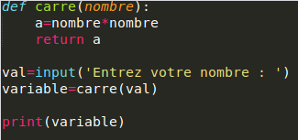
Fonctions
def fonction ( argument(s) ) :
actions
return variable/valeur

Slide 18
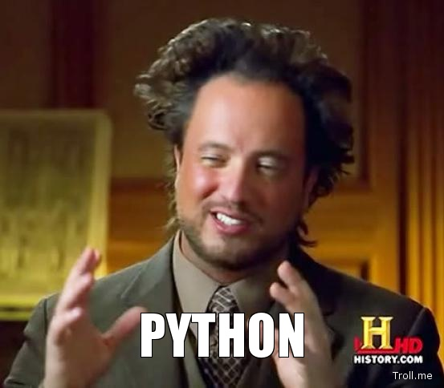
Librairies
import Libraire
from Librairie import Fonction
Exemple : Librairie Math
=> help(‘math’)

Slide 19
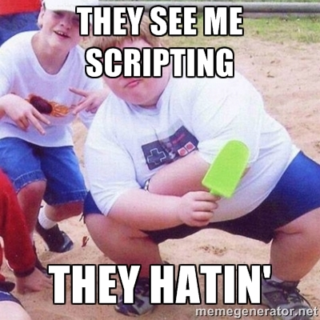

Librairies - Utilisation
Libraire.fonction(arguments)

Slide 20
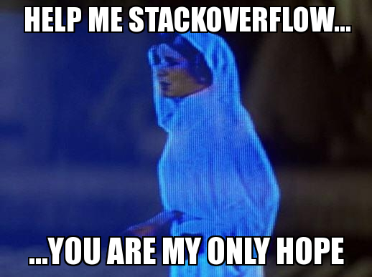
Docs
http://www.python.org/doc/
help(librairire)

Slide 21


shoxxdj/somelittlecodes/Python
www.shoxx-website.com

